Slide 1


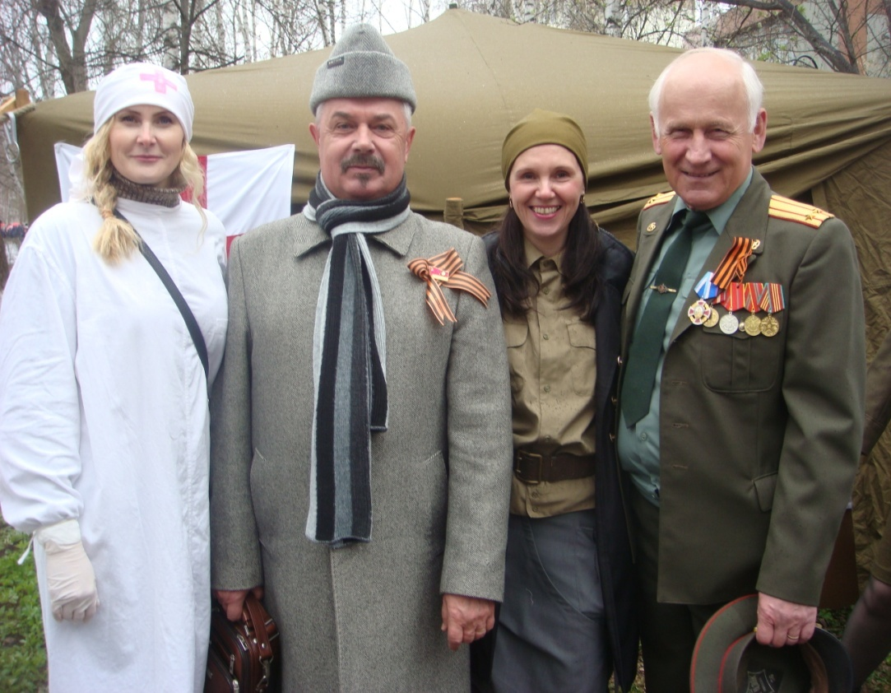


ГАПОУ ТО «Тобольский медицинский колледж им. В. Солдатова»
#У каждого свой БОЙ!
Руководитель проекта:
Выставных Наталья Васильевна,
преподаватель І КК, руководитель местного отделения
Всероссийского общественного движения
«ВОЛОНТЁРЫ-МЕДИКИ»

Slide 2

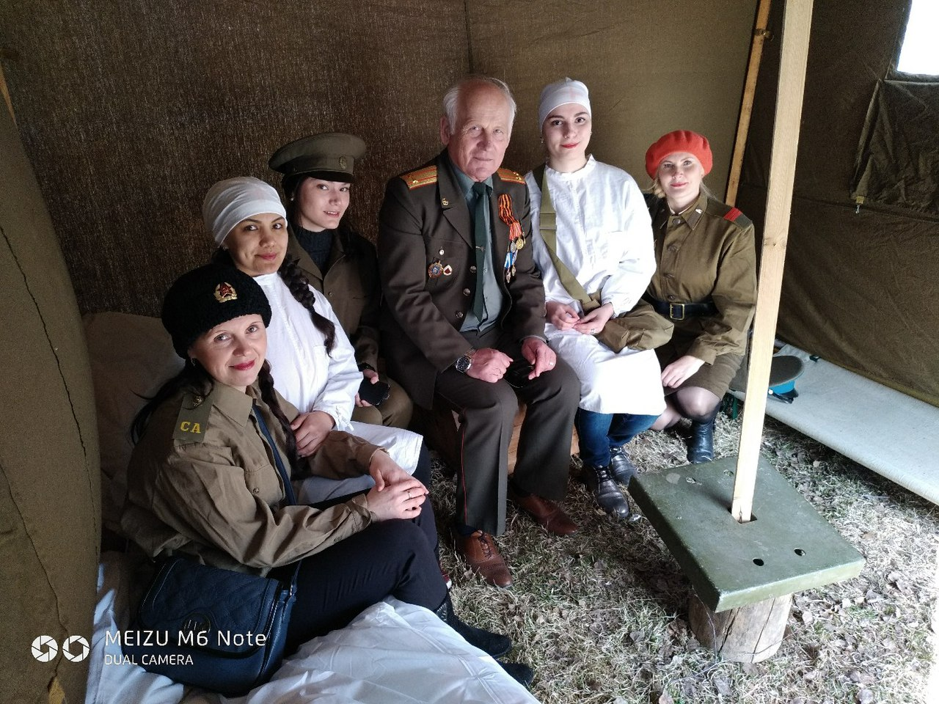
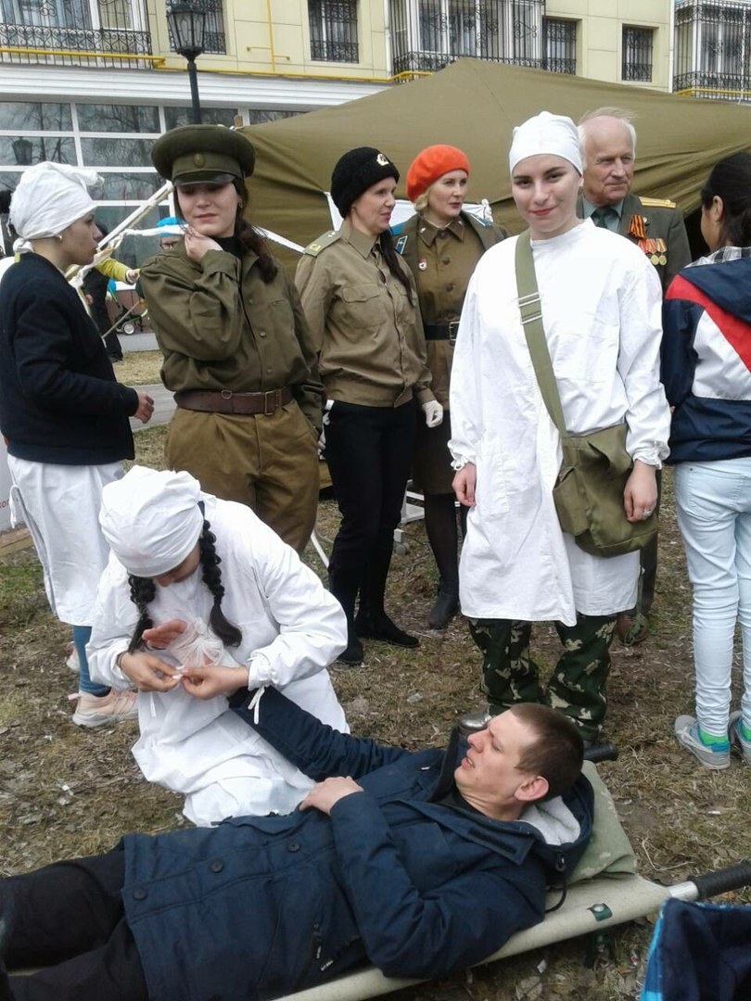
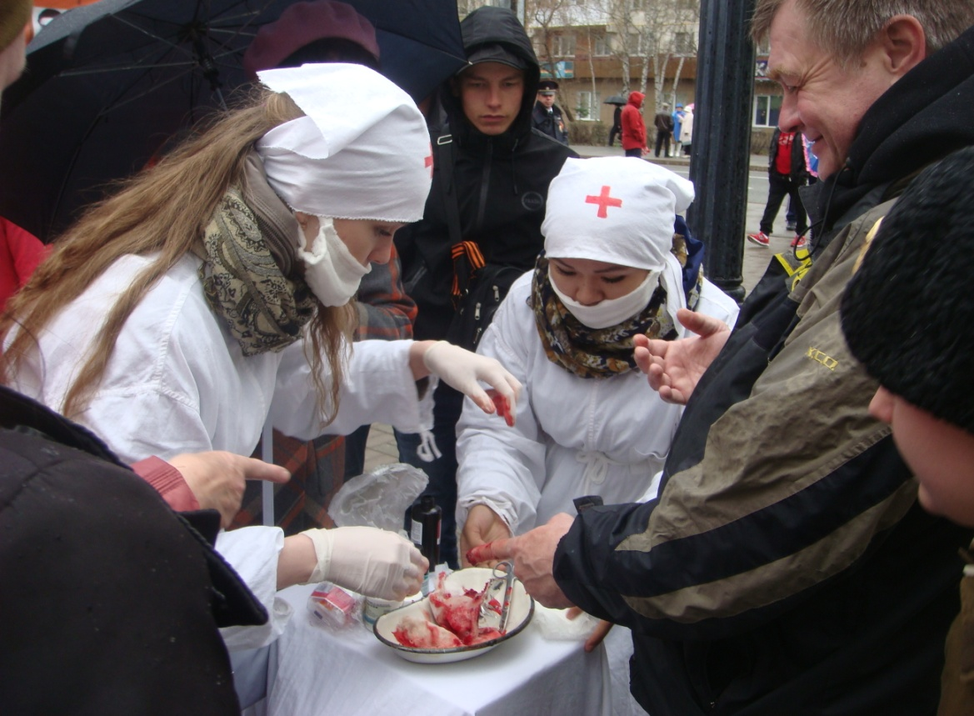
Целесообразность и актуальность проекта

Slide 3

Цели проекта:
Формирование патриотизма у молодежи через реконструкцию военно-полевого подвижного госпиталя в г. Тобольске Тюменской области.
Военно-патриотическое воспитание у молодежи г. Тобольска, Тюменской области, УРФО через создание книги о выпускниках Тобольской ФАШ - участников ВОВ и реализацию виртуального музея «Память» о событиях ВОВ.
Профориентация молодёжи г. Тобольска, Тюменской области, УРФО.
Задачи проекта:
Привлечение внимания общественности Тюменской области к военно-патриотическому воспитанию молодежи г. Тобольска.
Работа с архивом музея здравоохранения им. А.К.Новопашина г. Тобольска, знакомство с материалами о выпускниках ФАШ, участвовавших при оказании медицинской помощи во время ВОВ.
Укрепление имиджа Тобольского медицинского колледжа в г. Тобольске Тюменской области.

Slide 4
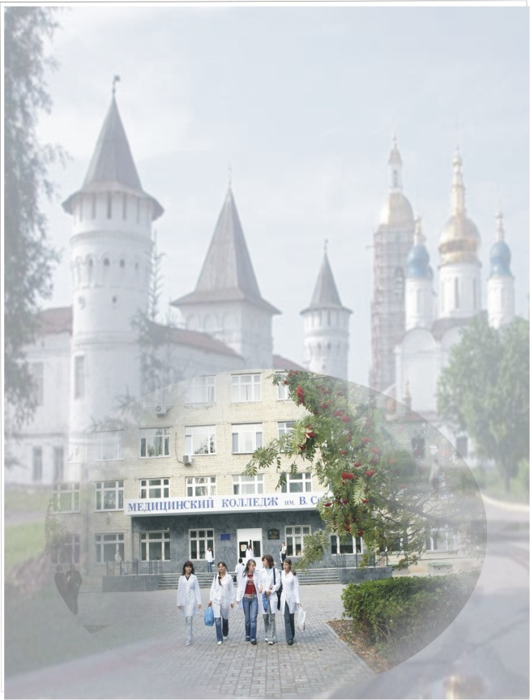
Сроки реализации проекта:
Продолжительность проекта -
15 месяцев
Начало реализации проекта -
1 сентября 2019 г
Окончание реализации проекта –
30 ноября 2020 г

Slide 5
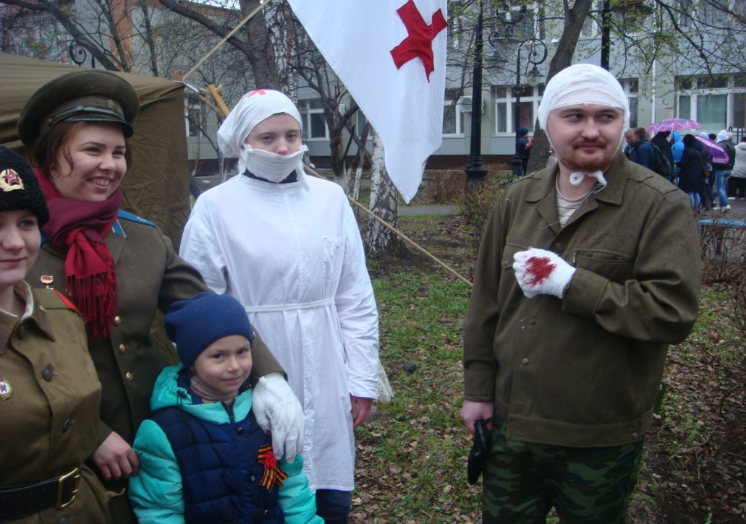
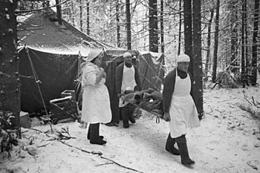
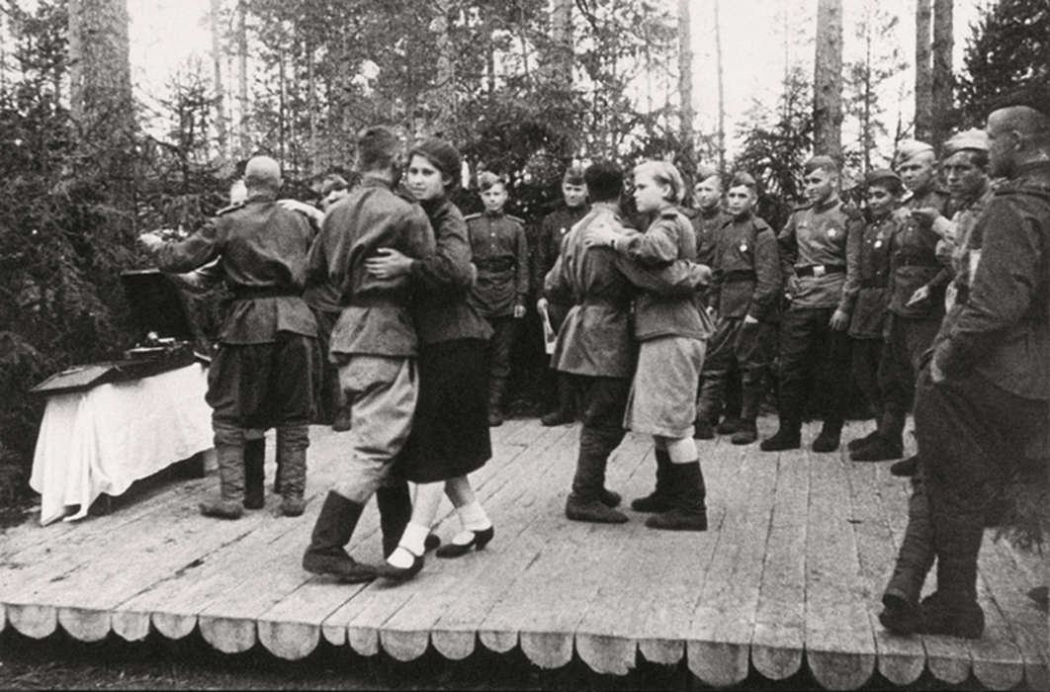
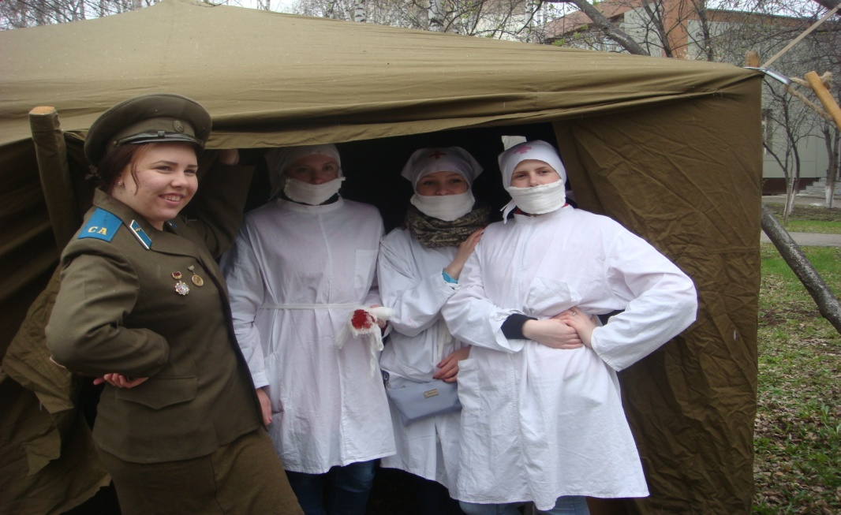
9 МАЯ 2018 г – ДЕНЬ ПОБЕДЫ
На территории ТобМК
Интерактивные площадки:
Фотографии в период ВОВ

Slide 6

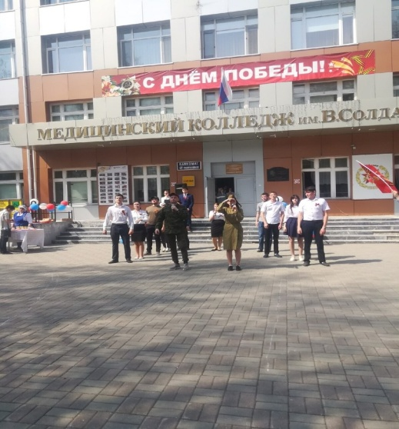
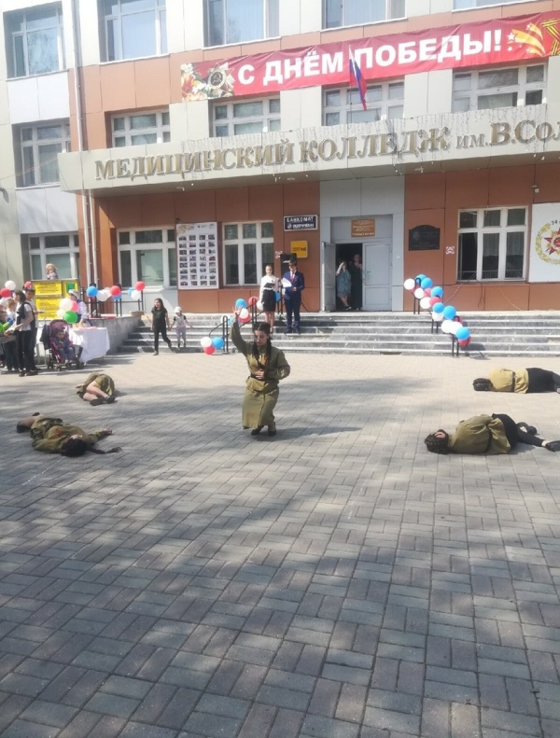
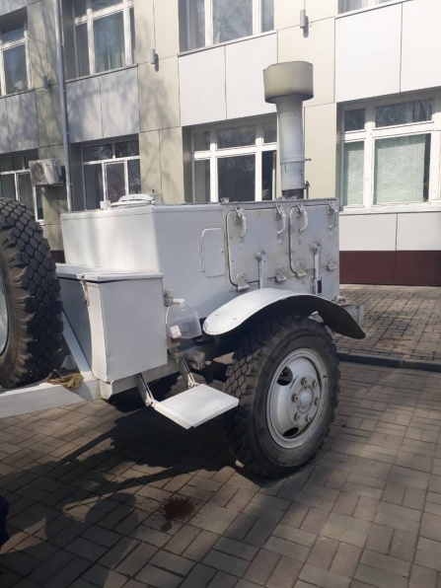
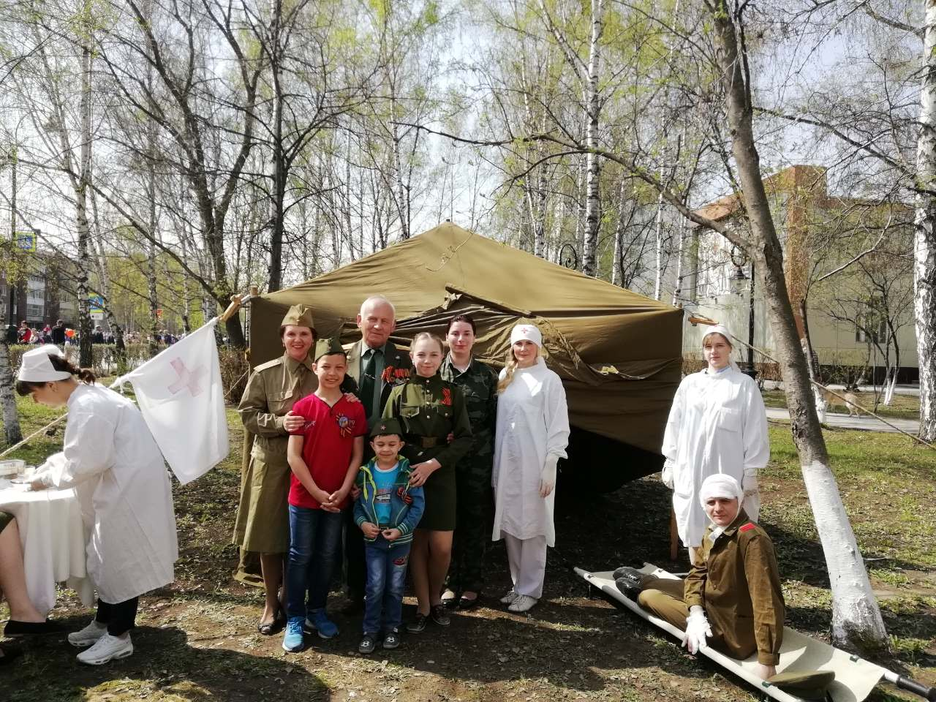
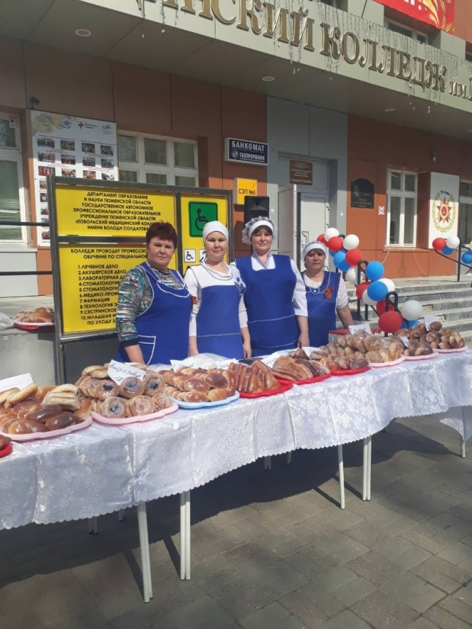
9 МАЯ 2019 г – ДЕНЬ ПОБЕДЫ
На территории ТобМК
Интерактивные площадки:
Концертная площадка
Военно-полевая кухня
Реконструкция военно-полевого подвижного госпиталя

Slide 7

- Составление, подписание договоров с подрядчиками
-Разработка баннера с логотипами
-Отправить приглашение Главе
г. Тобольска для выступления с речью
- Разработка сценария к мероприятиям, сметы мероприятий
- Заказ и закупка костюмов и атрибутов военных лет
- Закупка необходимого оснащения (госпиталь, полевая кухня) за счет финансирования ТобМК
ЭТАПЫ РЕАЛИЗАЦИИ ПРОЕКТА
1 этап Подготовительный (01.09.2019 – 30.09.2019):
-Разработка площадки-фотозоны на Интерактивной площадке для населения г. Тобольска на 9 мая 2020 г

Slide 8
2 этап Основной:
1 сентября 2019 г - 30 сентября 2020 г:
Работа с архивом музея здравоохранения им. А.К. Новопашина г. Тобольска, знакомство с материалами о выпускниках ФАШ, сбор, редактирование информации и создание книги с привлечением родственников выпускников ФАШ г. Тобольска и Тобольского музея.
Реализация виртуального музея «Память» о событиях ВОВ.
СТАРТ ПРОЕКТА: 9 МАЯ 2020 г (г. Тобольск):
Реконструкция военно-полевого подвижного госпиталя, концертной площадкой, полевой кухни с демонстрацией оказания медицинской помощи пострадавшим, раненым с наложением накладок с ранами, переломами и другими повреждениями: обработка раны, наложение мягких повязок, обработка рук хирургическим способом, транспортировка пострадавших, сердечно-легочная реанимация на территории ГАПОУ ТО «Тобольский медицинский колледж им. В. Солдатова».
Реализация концертной площадки на территории ГАПОУ ТО «Тобольский медицинский колледж им. В. Солдатова».
ЗАКЛЮЧИТЕЛЬНЫЙ ЭТАП:
1 октября 2020 г - 10 ноября 2020 г:
Презентация книги в образовательных учреждениях г. Тобольска.

Slide 9
3 этап Аналитический (с 10 ноября 2020 г по 30 ноября 2020 г):
Мониторинг реализации проекта.
Освещение в СМИ в рамках колледжа (официальный сайт колледжа), в группе ТобМК ВКонтакте, инстаграм о результатах реализации проекта, его этапов.
Освещение по телевидению города Тобольска, Тюменской области результатов реализации проекта, его этапов.
Обратная связь.

Slide 10
ОЖИДАЕМЫЕ РЕЗУЛЬТАТЫ:
1. Охват военно-патриотическим воспитанием молодежи до 80 % г. Тобольска, Тюменской области, УРФО.
2. Получить экономическую поддержку для реконструкции военно-полевого подвижного госпиталя с демонстрацией оказания медицинской помощи пострадавшим, реконструкции полевой кухни, концертной площадки в г. Тобольске и издание книги с целью патриотического воспитания населения города Тобольска, Тюменской области, УРФО при восстановлению реальных событий в Военные годы.
3.Реализация виртуального музея "Память".

Slide 11
Дальнейшее развитие проекта:
1.Презентация книги в образовательных учреждениях Тобольского р-на (на Региональном, Всероссийском уровнях).
2. Участия (очное и заочное) на студенческих форумах, научных конференциях по патриотической направленности на Региональном, Всероссийском, Международном уровнях.
3. Участие в мероприятиях военно-патриотического воспитания молодежи г. Тобольска (ежегодно, 9 Мая).

Slide 12
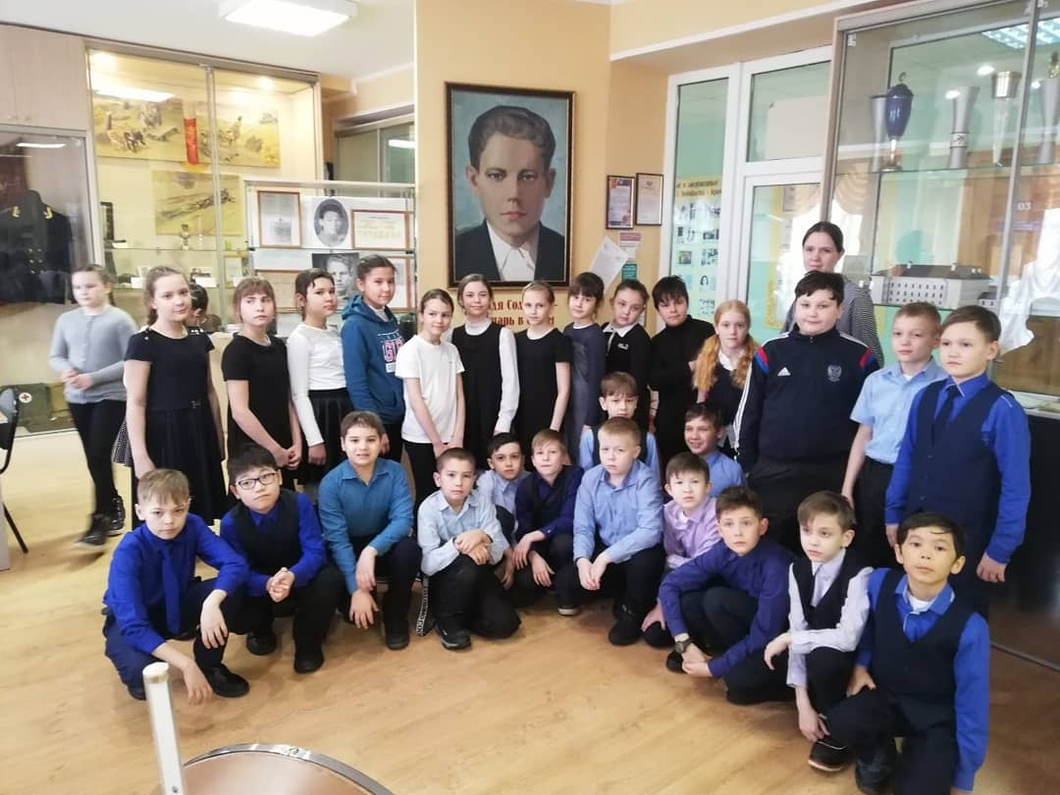
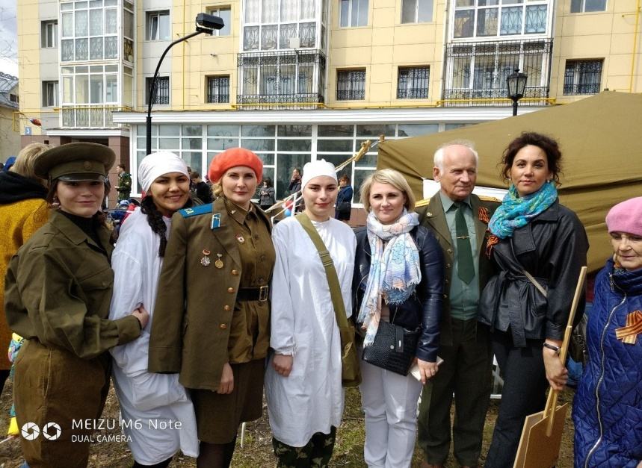
В перспективе:
Участие в мероприятиях военно-патриотического воспитания молодежи г. Тобольска:
реконструкция ВППГ - ежегодно, 9 Мая;
реализация Виртуального музея «Память» - ежегодно
Профориентационная работа в музее здравоохранения
им. А.К. Новопашина
со школьниками
г. Тобольска

Slide 13
Команда проекта:
15 сотрудников, 950 ВОЛОНТЕРОВ ТобМК
Для реализации проекта количественные показатели:
- студенты-волонтерыи представители администрации Тобольского медицинского колледжа составляет - 950 человек;
-население г. Тобольска - 2.000 человек.
Качественные показатели:
1. 9 мая 2020 г - Реконструкция военно-полевого подвижного госпиталя, полевой кухни, концертной площадки.
2. 1 октября 2020 г - Издание и презентация книги в количестве 200 штук о выпускниках Тобольской ФАШ, участвующие при оказании медицинской помощи на передовых фронтах во время ВОВ.
3. Профориентационные экскурсии в виртуальном музее "Память" - в количестве более 30 экскурсий.

Slide 14
Статья расходов | Сумма, руб.
1. Издание книги "На службе Отечества" - 300 шт | 350.000руб
2. Военно-полевая кухня в г. Тобольске на 2000 человек: - одноразовая посуда; - крупа; - тушёнка; - сахар кусочками; - пакетированный чай; - хлеб | 50.000руб
3. Туристическая палатка - 1шт | 30.000 руб
4. Реконструкция Военно-полевого подвижного госпиталя (ППГ)в г. Тобольске: - бинты, перевязочный материал в упаковках, антисептики | 20.000 руб
5. Закупка военных костюмов и военного ассортимента | 300.000 руб
6. Информационная поддержка (видеоролик) | 15.000 руб
7. Печатная продукция (баннеры) | 20.000 руб
Всего | 785.000рублей

